Slide 1
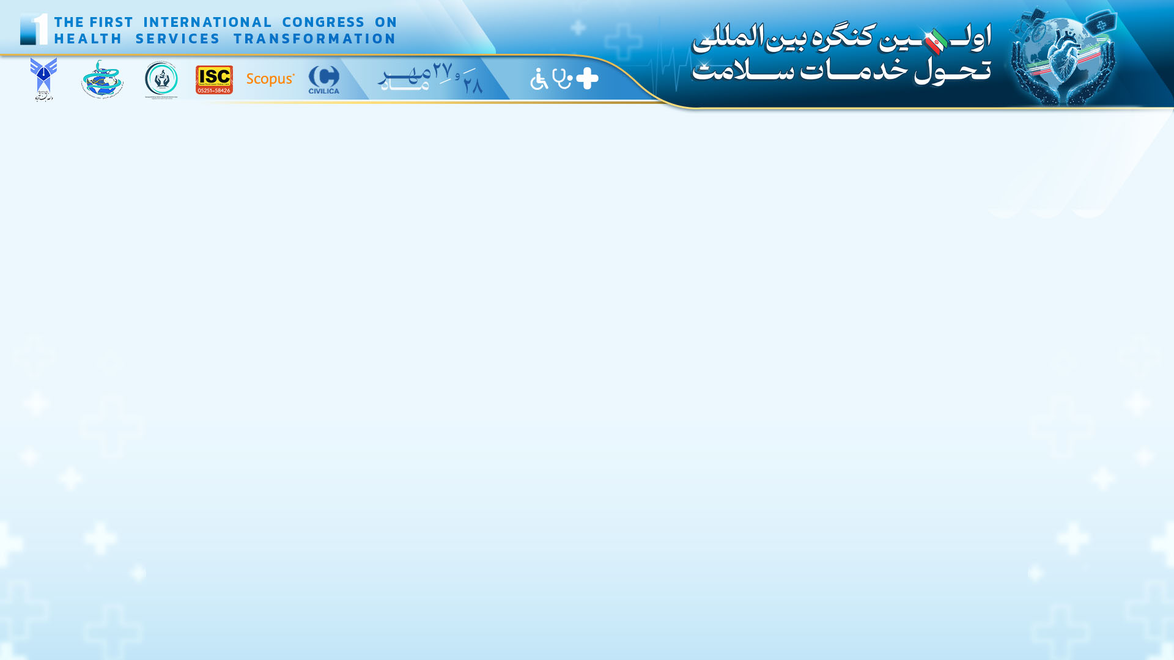
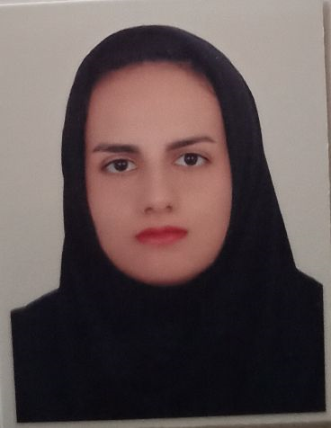

if available
عکس نویسنده
مروری بر تأثیر مداخلات پرستاری جامعه‌محور بر تاب‌آوری و امیدبخشی در بازتوانی بیماران با اختلالات روان‌شناختی
سپیده قویدل*.، ملیحه داودی²
دانشجوی کارشناسی ارشد پرستاری گرایش سلامت جامعه، عضو کمیته تحقیقات دانشجویی، دانشکده پرستاری و مامایی، دانشگاه علوم پزشکی مشهد، مشهد، ایران.
GhavidelS4032@mums.ac.ir
دکترای پرستاری، مرکز تحقیقات مراقبت‌های پرستاری و مامایی، دانشگاه علوم پزشکی مشهد، مشهد، ایران
DavoudiM@mums.ac.ir
و *- نويسنده مسئول: سپیده قویدل دانشجوی کارشناسی ارشد سلامت جامعه پرستاری/ GhavidelS4032@mums.ac.ir ، تلفن ثابت05433416343، شماره همراه:09216424731
نتیجه گیری
یافته ها
مقدمه
مداخلات پرستاری جامعه‌محور به طور مؤثری تاب‌آوری و امید را در بازتوانی بیماران با اختلالات روان‌شناختی افزایش می‌دهند و می‌توانند به عنوان بخشی از سیاست‌های سلامت روان ادغام شوند. توصیه می‌شود آموزش پرستاران در زمینه دیجیتال و مشارکتی تقویت شود تا چالش‌ها کاهش یابد و outcomes بهبود یابد. تحقیقات آینده باید بر اثرات بلندمدت و فرهنگی تمرکز کنند (1,2).
از ۳۲ مطالعه بررسی‌شده )شامل RCTها، مطالعات کیفی و ترکیبی(، مداخلات پرستاری جامعه‌محور مانند برنامه‌های روان‌آموزشی، بازدیدهای خانگی، فعالیت‌های recreational )مانند هنر و ورزش) و حمایت‌های خانوادگی، اثرات مثبتی بر تاب‌آوری و امید نشان دادند. این مداخلات با بهبود خودمدیریتی، کاهش علائم، افزایش کیفیت زندگی و کاهش بستری مجدد همراه بودند. برای مثال، رویکردهای recovery-oriented مانند ACT-IMR و IPS، امید را از طریق empowerment و مقاومت در برابر setbacks افزایش دادند، در حالی که روابط درمانی مشارکتی (مانند codesign فعالیت‌ها) تاب‌آوری را در مراحل awareness و growth recovery تقویت کردند. پرستاران نقش محوری در آموزش، پیگیری و حمایت عاطفی داشتند، اما چالش‌هایی مانند بار کاری و stigma وجود داشت1,2,4)).
اختلالات روان‌شناختی مانند افسردگی، اضطراب و اختلالات شدید روانی، چالش‌های عمده‌ای برای سیستم‌های سلامت ایجاد می‌کنند و بر کیفیت زندگی، تاب‌آوری و امید بیماران تأثیر منفی می‌گذارند. مداخلات پرستاری جامعه‌محور، که بر پایه رویکردهای recovery-oriented و مشارکتی بنا شده‌اند، می‌توانند با تمرکز بر خودمدیریتی، حمایت اجتماعی و ادغام بیماران در جامعه، نقش کلیدی در بازتوانی ایفا کنند. این مقاله مروری به بررسی تأثیر این مداخلات بر افزایش تاب‌آوری (توانایی مقابله با استرس و بازگشت به تعادل) و امیدبخشی (ایجاد نگرش مثبت به آینده) در فرآیند بازتوانی می‌پردازد، با هدف شناسایی شواهد موجود برای بهبود خدمات سلامت روان جامعه‌محور (1,2).
رفرنس ها
روش ها
Leamy M, Bird V, Le Boutillier C, Williams J, Slade M. Conceptual framework for personal recovery in mental health: systematic review and narrative synthesis. Br J Psychiatry. 2011;199(6):445-52.
Santabárbara J, Lipnicki DM, Villagrasa B, Lobo E, Prince M, Olaya B, et al. Impact of collaborative nursing care on the recovery process of mental health day hospital users: a mixed-methods study protocol. BMJ Open. 2022;12(5):e058614.
Singh G, Saini R, Sharma N. Nursing Interventions in Mental Health: Impact on Patient Recovery, Relapse Prevention and Quality of Life. Int J Psychiatr Nurs. 2024;10(1):45-52.
Al-Rashidi M, Al-Mutairi A, Alshammari S. Community Nursing Interventions and Their Impact on Health Outcomes: A Systematic Review of International Evidence. Cureus. 2023;15(8):e43215
این مطالعه مروری سیستماتیک بر اساس راهنمای PRISMA انجام شد. جستجو در پایگاه‌های داده مانند PubMed، Scopus، EMBASE، PsychInfo و CINAHL از سال ۲۰۱۰ تا ۲۰۲۵ صورت گرفت، با کلمات کلیدی مانند "community-based nursing interventions"، "mental health recovery"، "resilience"، "hope" و "rehabilitation". معیارهای ورود شامل مطالعات کمی، کیفی و ترکیبی در مورد مداخلات پرستاری جامعه‌محور برای بیماران بزرگسال با اختلالات روان‌شناختی بود. مطالعات غیرانگلیسی، غیرمرتبط یا با کیفیت پایین حذف شدند. کیفیت مطالعات با ابزارهایی مانند Kmet ارزیابی شد و داده‌ها به صورت توصیفی و تماتیک تحلیل گردیدند (1,3).

